Slide 1
ESCUELA NORMAL DE EDUCACIÓN PREESCOLAR DEL
ESTADO DE COAHUILA DE ZARAGOZA
Nombre del Estudiante Normalista: Corina Beltrán García
Grado: 3 Sección: “A” Número de Lista: 2
Institución de Práctica: JN GUADALUPE GONZALES ORTIZ TM
Clave: 25180 Zona Escolar: 103 de Región sur #10
Grado en el que realiza su práctica: 1° B
Nombre del Profesor(a) Titular: Ludivina Hernández Martínez
Total de alumnos: ___32___ Niños___15__ Niñas___17___
Periodo de Práctica: Lunes 17 de mayo a viernes 21 de mayo del 2021

Slide 2
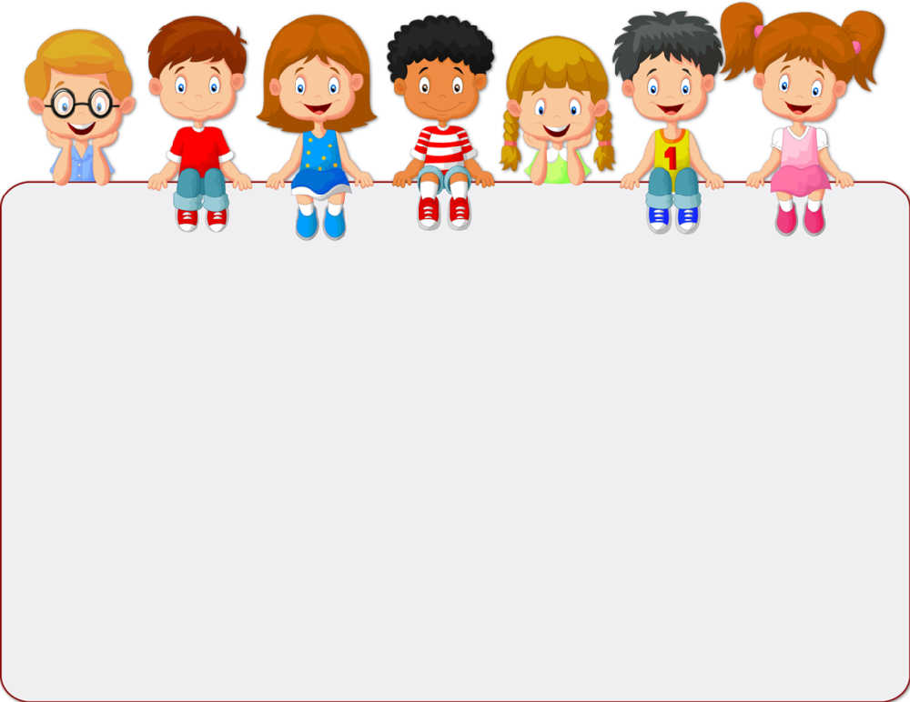
Propósito de la Jornada de Práctica: Implementar estrategias pedagógicas creativas e innovadoras que nos ayuden a desarrollar las competencias necesarias para la práctica docente utilizando las tic, estrategias innovadoras, el diseño de planeaciones didácticas y propiciar ambientes de aprendizaje de acuerdo a los contenidos del plan y programa de estudios vigentes.
Propósito de la Situación Didáctica: Propiciar en el alumno el acercamiento a la lectura, escritura, matemáticas y exploración del mundo natural y social mediante estrategias efectivas que les permitan favorecer y consolidar sus aprendizajes a distancia mejorando con cada actividad su desempeño académico.
Áreas de Desarrollo Personal y Social Educación Socioemocional | Organizador Curricular 1 | Aprendizaje esperado
 | -Autonomía | Realiza por sí mismo acciones de cuidado personal, se hace cargo de sus pertenencias y respeta las de los demás.
 | Organizador Curricular 2
 | -Iniciativa personal
Campo de Formación Académica Exploración y Comprensión del Mundo Natural y Social | Organizador Curricular 1 | Aprendizaje esperado
 | -Mundo natural | Indaga acciones que favorecen el cuidado del medioambiente.
 | Organizador Curricular 2
 | -Cuidado del medio ambiente

Slide 3
Campo de Formación Académica Pensamiento Matemático | Organizador Curricular 1 | Aprendizaje esperado
 | Número, álgebra y variación | Compara, iguala y clasifica colecciones con base en la cantidad de elementos.
 | Organizador Curricular 2
 | Número
Campo de Formación Académica Lenguaje y Comunicación | Organizador Curricular 1 | Aprendizaje esperado
 | Literatura Participación social | • Aprende poemas y los dice frente a otras personas. Escribe su nombre con diversos propósitos e identifica el de algunos compañeros.
 | Organizador Curricular 2
 | Producción, interpretación e intercambio de poemas y juegos literarios. Uso de documentos que regulan la convivencia.

Slide 4
 | Actividades, Organización y Consignas | Recursos | Día | Aprendizaje Esperado
INICIO | -Esta mañana observaremos el vídeo “Hábitos de higiene” -Después a través de un audio comenta como cuidas tu higiene personal. -Al finalizar, encierra las acciones que nos ayudan a mantenernos saludables. -Observa y escucha un video acerca del cuidado del medio ambiente. -Manda un audio diciendo alguna idea de acción que favorece el cuidado del medioambiente. -Colorea y coloca un ángulo en las acciones que son correctas para cuidar el medio ambiente. | -Video de “Hábitos de higiene” https://youtu.be/U5Ve1Qp1KWk .Fotografías de los alumnos y audios. -Video del medio ambiente: https://youtu.be/72lmaGiKp7s -Fotografías y audios de los alumnos. | LUNES 17 DE MAYO 2021 / EDUCACION SOCIOEMOCIONAL MARTES 18 DE MAYO 2021/EXPLORACIÓN Y COMPRENCION DEL MUNDO NATURAL Y SOCIAL | Realiza por sí mismo acciones de cuidado personal, se hace cargo de sus pertenencias y respeta a las de los demás. Indaga acciones que favorecen el cuidado del medio ambiente.

Slide 5
 | Actividades, Organización y Consignas | Recursos | Día | Aprendizaje Esperado
DESARROLLO | -Pide ayuda a papi o mami para contar los chicles de la hoja e iguala las cantidades en el dispensador vacío, dibuja y colorea. -Responde la copia uniendo con una línea el número de lado izquierdo con la colección que le corresponde del lado derecho contando para que las cantidades sean iguales. -Lee con ayuda de tus papás los poemas -Con ayuda de tus papás apréndete uno de estos. -Graba un video recitándolo frente a alguien más y envíame tu videíto por el grupo de WhatsApp. | -Copias de el dispensador de chicles y de colecciones. -Fotografías de los alumnos. -Copia de los poemas -Video de los alumnos | MARTES 18 DE MAYO 2021 / PENSAMIENTO MATEMATICO MIERCOLES 19 DE MAYO 2021/ LENGUAJE Y COMUNICACIÓN | Compara, iguala y clasifica colecciones con base en la cantidad de elementos. Aprende poemas y los dice frente a otras personas.

Slide 6
 | Actividades, Organización y Consignas | Recursos | Día | Aprendizaje Esperado
CIERRE | -El día de hoy con ayuda de mamá o papá observa la siguiente imagen “Identificando números” y pega los números en donde corresponda. Para finalizar realizaras una identificación en donde pondrás la siguiente información: fecha de nacimiento, número de casa o celular de mamá, estatura y peso. Como pase de lista escribe su nombre en el grupo de WhatsApp acompañado de un sticker o Emoji que represente como se siente el día de hoy. Envía un audio diciendo tu nombre y saludando a alguno de tus compañeritos mencionando su nombre, EJEMPLO: Hola Edgar, cómo estás? Soy Vania. Completa y colorea la hoja de tu nombre, tu mami o papi lo escribirán por ti y tú lo tendrás que repasar 5 veces con diferentes colores. | -Copia de “Identificando números” -Fotografías de los alumnos de sus identificaciones -Audios de los alumnos -Copia para escribir el nombre | JUEVES 20 DE MAYO 2021/ PENSAMIENTO MATEMATICO JUEVES 20 DE MAYO 2021/LENGUAJE Y COMUNICACIÓN | Identifica algunos usos de los números en la vida cotidiana y entiende qué significan Escribe su nombre con diversos propósitos e identifica el de algunos compañeros.

Slide 7
 | VIERNES 21 DE MAYO DE 2021
 | SUSPENSIÓN DE CLASES DEBIDO AL CONSEJO TECNICO ESCOLAR

Slide 8
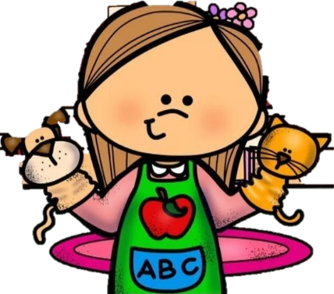
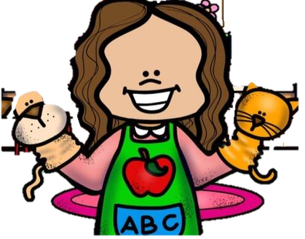
RUBRICA DE EVALUACIÓN
Aprendizaje esperado: | Lo hace | En proceso | Requiere ayuda
Realiza por sí mismo acciones de cuidado personal
Participa al momento de realizarle preguntas.
Indaga acciones que favorecen el cuidado del medio ambiente
Utiliza el lenguaje oral para evidenciar sus actividades y ejercicios.

Slide 9
RUBRICA DE EVALUACIÓN
Aprendizaje esperado: | Lo hace | En proceso | Requiere ayuda
Aprende poemas y los dice frente a otras personas.
Identifica algunos usos de los números en la vida cotidiana y entiende que significan.
Realiza con éxito las actividades.
Entrega sus evidencias.

